Slide 1
withコロナの時代における障害者雇用
～精神障害者の安定した
職場づくり～
ー就労支援の立場からー
令和2年12月4日(金）
文京区障害者就労支援センター
藤枝 洋介

Slide 2
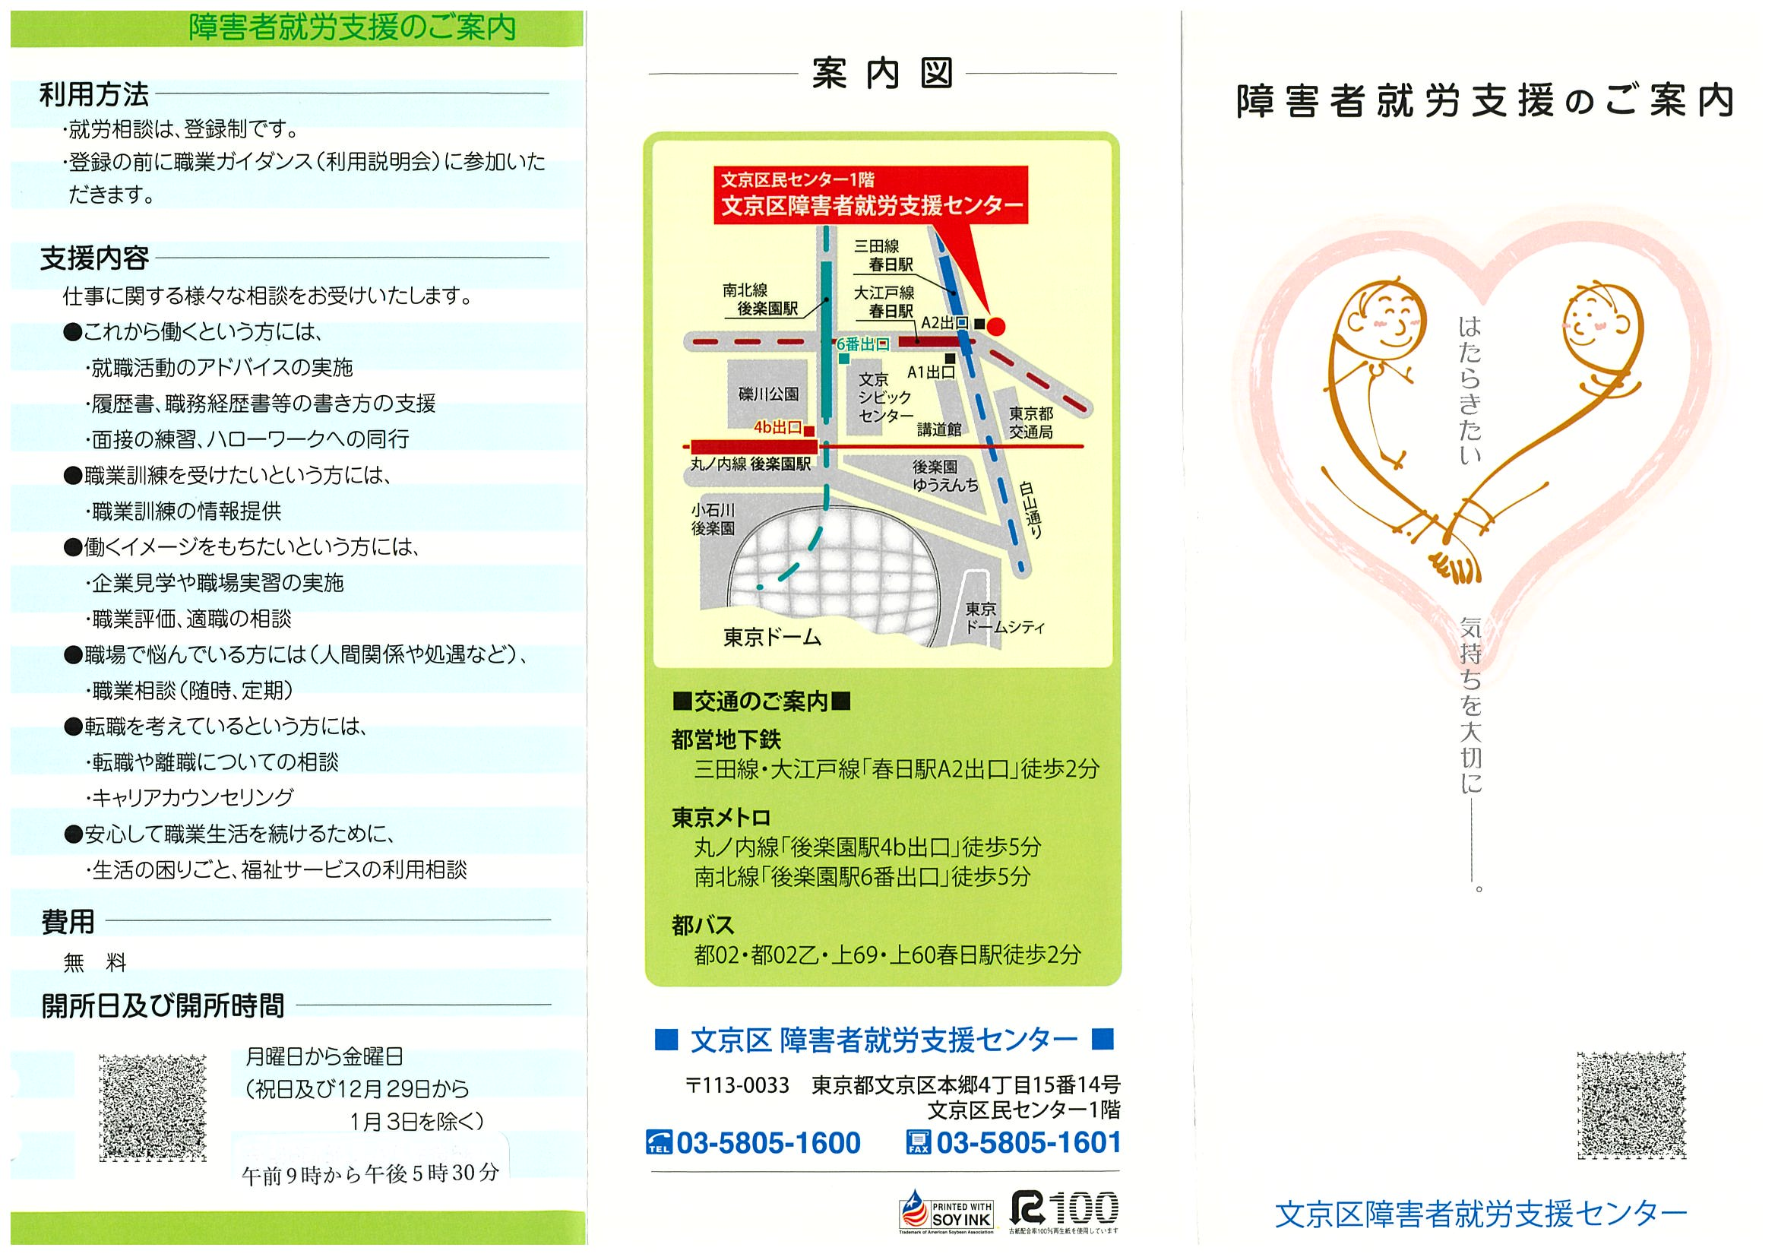
対象者
区内在住の企業就労を希望する障害のある方
区内事業所
登録者
身体 | 82名
知的 | 172名
精神 | 354名
発達 | 11名
その他 | 2名
合計 | 621名
令和2年10月末時点

Slide 3
目次
新型コロナウイルスの影響による相談の傾向
Withコロナの時代における働き方の変化
雇用のポイント
事例1
事例2

Slide 4
目次
新型コロナウイルスの影響による相談の傾向
Withコロナの時代における働き方の変化
雇用のポイント
事例1
事例2

Slide 5
新型コロナウイルスの影響による相談の傾向
緊急事態宣言前後の相談内容
機会の減少
働き方の変化
契約への影響
生活の変化
就職活動
余暇活動
不 安の相談
自宅待機
在宅勤務
業務量の増減
家族も在宅勤務
外に出るのが不安

Slide 6
目次
新型コロナウイルスの影響による相談の傾向
Withコロナの時代における働き方の変化
雇用のポイント
事例1
事例2

Slide 7
Withコロナの時代における働き方の変化
わたしの
まわりの
働く場所の変化
働く時間の
変化
業務内容の変化

Slide 8
Withコロナの時代における働き方の変化
体調管理
コミュニケーション
業務遂行
安定した職場作りに必要な視点は本質的に変わっていない

Slide 9
目次
新型コロナウイルスの影響による相談の傾向
Withコロナの時代における働き方の変化
雇用のポイント
事例1
事例2

Slide 10
雇用のポイント
安定した職場作りにに必要な視点は本質的に変わっていない
しかし
手段が変わっている！！
コミュニケーションの量、質の変化

Slide 11
雇用のポイント
体調管理
相談のしやすさ(コミュニケーション）
業務負担調整や業務指示
あくまで一例となります。
何が必要なのか、どう対応できるかをお互いに確認していくことが大切です。

Slide 12
体調管理
表情
声のトーン
しぐさ
・毎日の確認(ルールを決める）
・体調のバロメーターを作る(５段階中〜）

Slide 13
相談のしやすさ(コミュニケーション）
ちょっとした声かけ
相手の様子がわかる
・相談のルールを作る（毎日１７時から１０分〜）
・相談できる状況がわかるような仕組み
・相談方法の検討(チャット、電話、メール）

Slide 14
業務負担調整や業務指示
相手の状況をみながら指示できた
実際にやりながら説明できた
・業務量など、段階的に調整
・相談できる体制の整備

Slide 15
目次
新型コロナウイルスの影響による相談の傾向
Withコロナの時代における働き方の変化
雇用のポイント
事例1
事例2

Slide 16
プチ事例
全社、在宅勤務に移行
業務指示などはチャットを中心に行う
文字情報を中心にした業務指示だと、理解しづらいと本人から訴えがある
視覚的情報よりも聴覚的情報の方が理解しやすかった
電話が使える環境を整備し、チャットによる業務指示とともに電話による補足説明を行う
コミュニケーション手段を増やす、変える
(チャット、電話、メールなど）

Slide 17
プチ事例
在宅勤務へ移行することになる
在宅勤務になったことで、通勤時間がなくなり、生活のリズムが変化
しばらくして、通勤勤務へ戻ることになる
通勤勤務にあわせた生活リズムへ戻したが、生活のリズムが不安定になってしまい、体調にも影響
休みがちにもなってしまった
働き方の段階的変化（復帰）
（時間が増える、早くなる場合は特に・・・）

Slide 18
最後に・・・
会社の一員として
頼りにされている
役に立っている
期待されている

Slide 19
ご清聴ありがとうございました。

